Slide 1






Viết thư và phong bì thư

Slide 2








KHỞI ĐỘNG

Slide 3
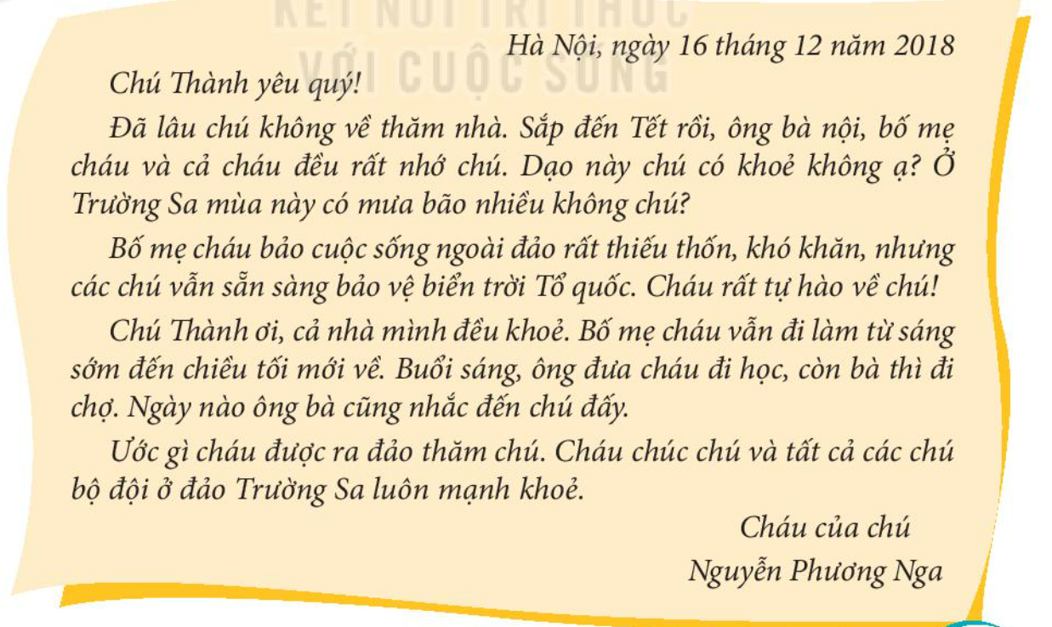





1. Đọc bức thư sau và trả lời câu hỏi:
a. Bạn Nga viết thư cho ai?
b. Đầu bức thư ghi những gì?
c. Bạn ấy viết thư để làm gì?

Slide 4
Bố cục một bức thư
Ngày tháng năm
Lời chào
Lời hỏi thăm
Kể về mình và gia đình
Lời chúc và mong ước của mình
Kí tên

Slide 5
LUYỆN TẬP

Slide 6




Câu 1: Viết thư cho bạn (hoặc cho người thân) ở xa
Em dựa vào gợi ý để viết thư cho người than hoặc bạn đang ở xa.

Slide 7

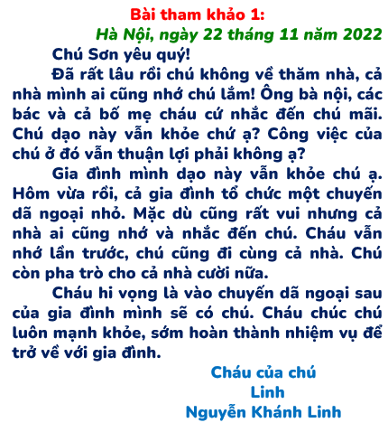
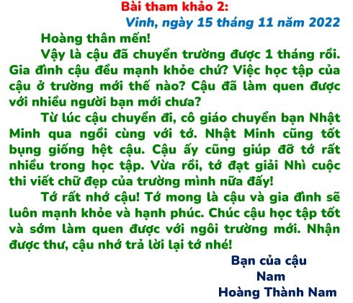


Slide 8
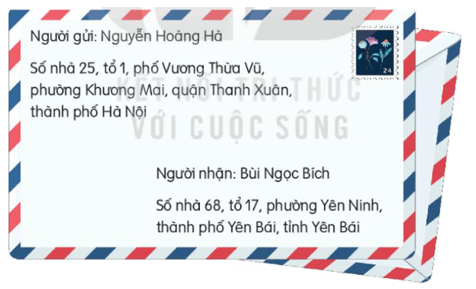
Câu 2: Tập viết phòng bì thư.
M:

Slide 9
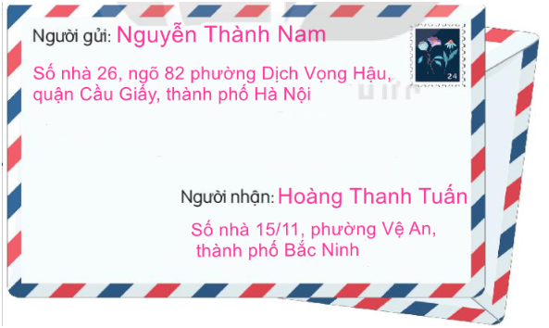
Câu 2: Tập viết phòng bì thư.
M:

Slide 10
Câu 3: Chia sẻ bức thư của em trong nhóm và nghe góp ý của các bạn để chỉnh sửa.

Slide 11
Vận dụng

Slide 12


Vận dụng
Tự làm phong bì thư để gửi cho một người bạn. Viết các thông tin trên phong bì.

Slide 13
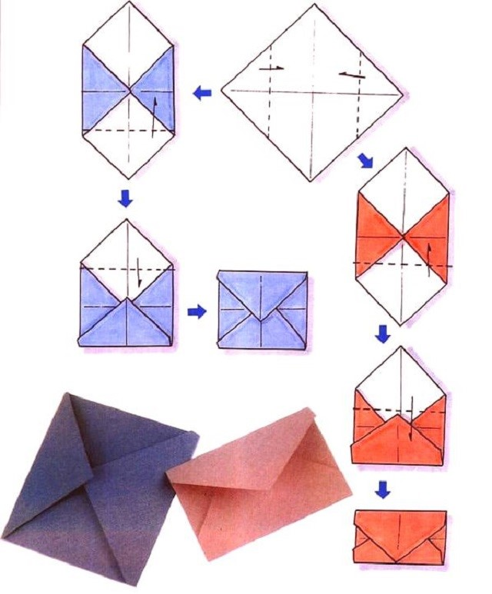
Em tham khảo cách làm phong bì sau:

Slide 14
Em tham khảo cách viết thông tin sau:

Slide 15

Hẹn gặp lại các em!

